Slide 1
Az ókori Róma 2.
A köztársaság kora
(Kr.e. 753 – 510)

Slide 2
A római társadalom
A népesség
A hatalom
Patriciusok
Kr.u. I.sz.-tól: CSÁSZÁR
Cliensek
Szenátus
Plebejusok
2 consul
Proletárok
10 tribunus és 2 censor
Népgyűlés
Rabszolgák

Slide 3
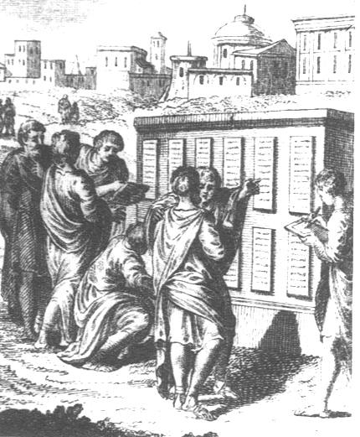
Társadalmi harc a hatalomért
A patríciusok és a plebejusok között
politikai vita zajlott a hatalom megosztásáért. A plebejusok harcának
állomásai:
Kr.e. 494: Kivonultak az Aventinusra:
• néptribunus intézmény
Kr.e. 451: XII táblás törvény:
• plebejusok jogokat kapnak
Kr.e. 445: Ius Canuneia
• vegyes házasságok
Kr.e. 367: egyik consul plebejus
Kr.e. 326: adósrabszolgaság eltörlése
Kr.e. 300: plebejus papság

Slide 4
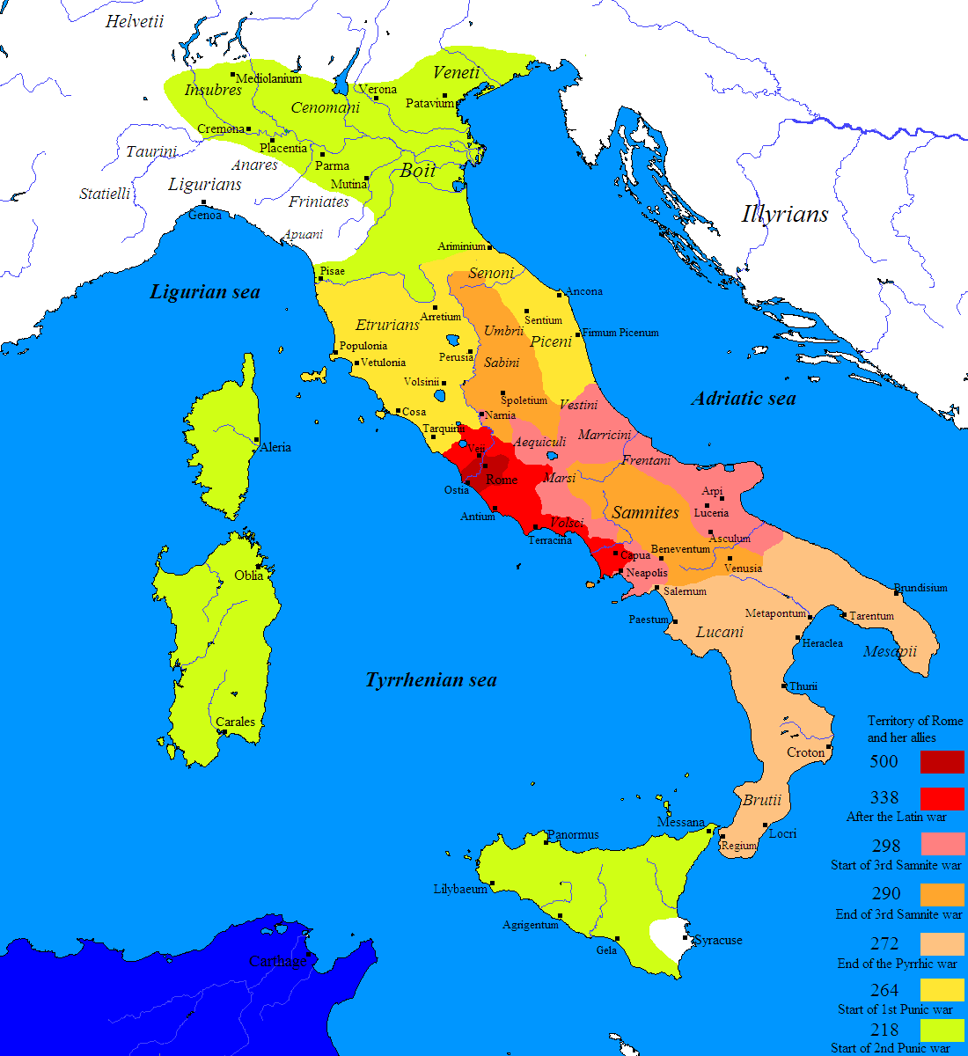
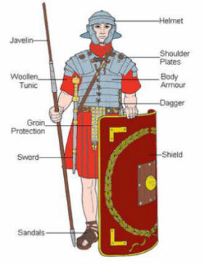
Itália meghódítása
Kr.e. IV. sz. : szamnisz területek
Kr.e. III. sz. : görög területek
Kr.e. III. sz. : etruszk területek
Kr.e. III. sz. : pun területek

Slide 5
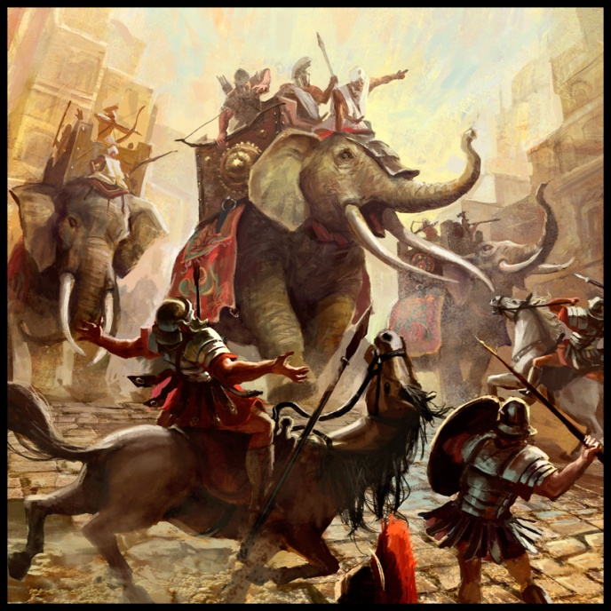
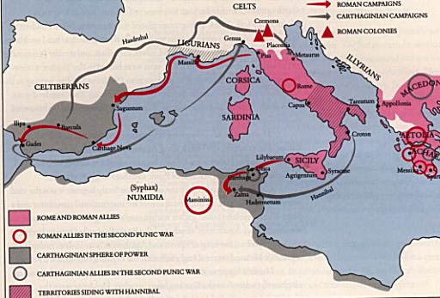
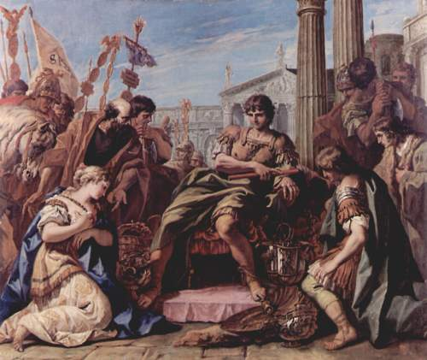
A pun háborúk

Slide 6
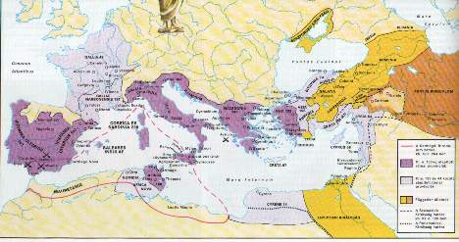
Terjeszkedés a köztársaság korában
Britannia
Gallia
Itália
Makedónia
Kis-Ázsia
Hispania
Palesztina
Karthágó (púnok)
Afrika
Egyiptom

Slide 7
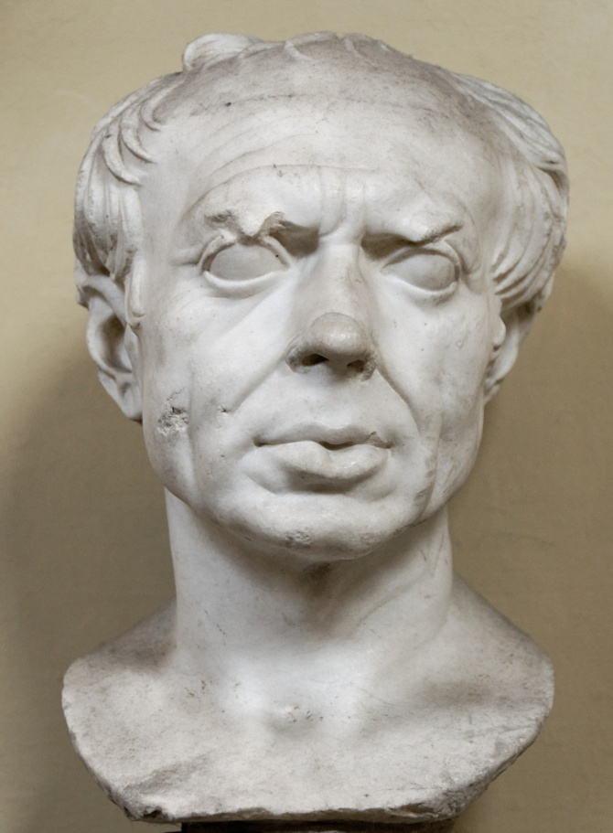
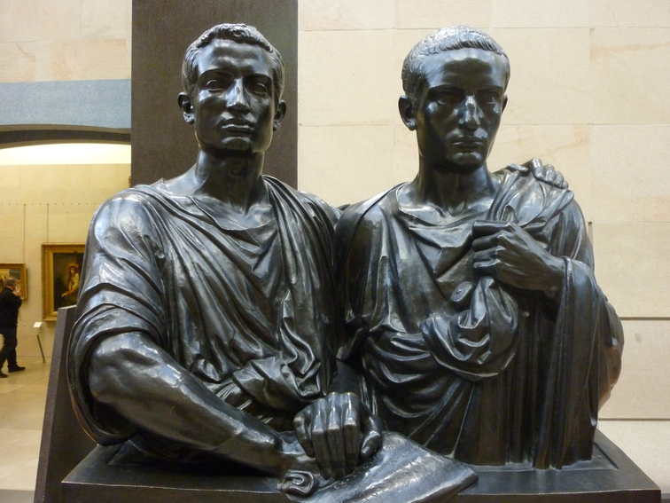
Reformmozgalmak
Tiberius és Gaius Gracchus
Marius

Slide 8
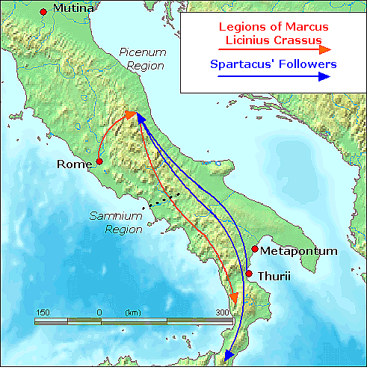
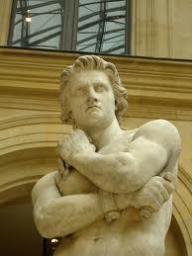
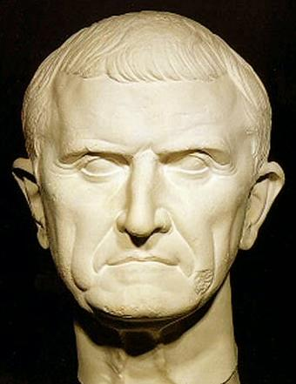
Spartacus vezette rabszolgalázadás, Kr.e. 73-71
Spartacus
Crassus

Slide 9
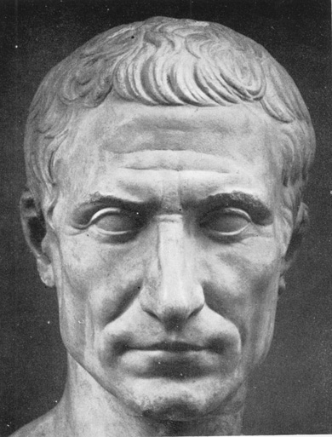
Iulius Caesar
Kr.e. 100 és 44 között élt
patrícius volt, de a plebejus néppárt tagja
Gallia és Egyiptom elfoglalásával népszerű lett
Kr.e. 63-ban Crassusszal és Pompeiusszal létrehozta az I. triumvirátust
Crassus halála után, Kr.e. 48-ban Pharsalosnál legyőzte Pompeiust, Róma egyedüli ura lett, de nem volt sem király, sem császár.
megreformálta a birodalmat: új törvénykönyv, új tartományi rendszer, új pénzrendszer, új naptár (Juliánusz-naptár), stb.
a szenátori párt (optimaták) Kr.e. 44 március 15-én meggyilkoltatta.
a történelem és a római történelem egyik legjelentősebb személyisége volt.

Slide 10
A RÓMAI KÖZTÁRSASÁG (KR.E. 510 – 27)
Kr.e. 510-ben a rómaiak köztársaságot vezettek be, amelyet a szenátus (gyűlés) és a consulok (vezetők) vezettek. A társadalom több rétegből állt: patríciusok (nemesek), cliensek (alárendelt nemesek), plebejusok (szabad munkások), plebejusok (városi szegények) és rabszolgák. Hosszú politikai vita után a patríciusok megosztották a hatalmat a plebejusokkal, pl. a néptribunus felügyelt arra, hogy a szenátus ne fogadjon el plebejus-ellenes törvényt. A kiegyezés lehetővé tette, hogy Róma hódításokba kezdjen: Kr.e. V – I. században elfoglalta a Mediterrán partvidéket (Földközi-tenger medencéje). A legjelentősebb háború 264 és 202 Karthágó (pun birodalom) elfoglalásával zárult. A hódítások miatt megnőtt a plebejusok és rabszolgák száma. Kr.e. 73-71 között zajlott le a legnagyobb rabszolgalázadás, amelyet Spartacus vezetett, de Crassus legyőzte őket. Kr.e. 63-ban Crassus, Pompeius és Iulius Caesar létrehozta az I. triumvirátust (három személy szövetsége a hatalomért). Kr.e. 48-ban Caesar legyőzte Pompeiust a Pharsaloszi csatában, Róma egyedüli vezetője lett, de nem volt császár. Megreformálta (megújította a birodalmat): új törvénykönyv, tartományi rendszer, pénz, naptár fűződik a nevéhez. Kr.e. 44. március 15-én meggyilkolták, de fogadott fia, Octavianus Augustus folytatta művét, és megbuktatta a köztársaságot.

